Slide 1







Người Cao niên Thành thạo Công nghệ
Học phần 2: Hãy làm quen với máy tính và máy tính bảng của bạn
Ghi chú
Tôi có thể :
Giải thích máy tính và máy tính bảng là gì và liệt kê những chức năng phổ biến.
Xác định các đặc điểm chính.
Bật/tắt máy tính và máy tính bảng và mở khóa.
Định hướng sử dung các thao tác căn bản (máy tính bảng) hoặc chuột/ bàn di chuột và bàn phím (máy tính).
Điều chỉnh các cài đặt căn bản như độ sáng, cỡ chữ và âm lượng.
Điểm chính cần ghi nhớ
Những bài học quan trọng hôm nay:
Hỗ trợ
Tôi có thể được trợ giúp từ:
Kế hoạch hành động
Trong tuần tới, tôi sẽ:
1
2
3

Slide 2



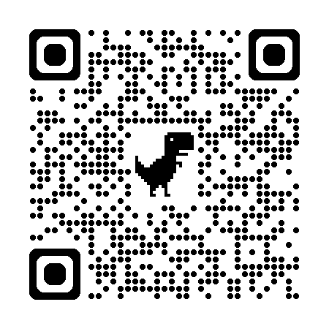
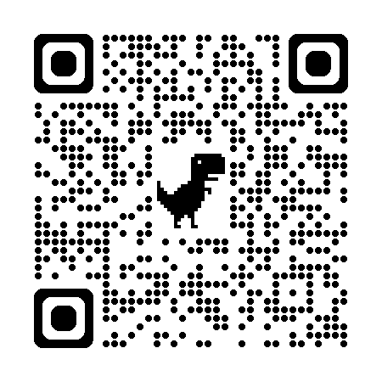
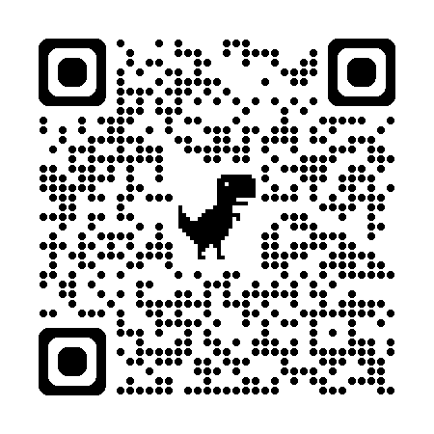
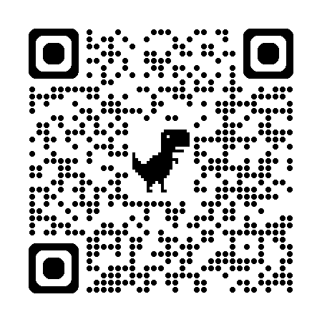
Người Cao niên Thành thạo Công nghệ
Học phần 2: Hãy làm quen với máy tính và máy tính bảng của bạn
Máy tính hoặc máy tính bảng là gì?
Máy tính có thể:
  Máy tính để bàn (Desktop) – màn hình lớn, bàn phím, chuột và hộp máy tính (thường được đặt trên bàn làm việc ở nhà).
  Máy tính xách tay (Laptop) – nhỏ gọn và dễ mang theo, có thể gập mở như một cuốn sách, tích hợp màn hình, bàn phím và bàn di chuột trong cùng một thiết bị.
Máy tính bảng (Tablets) – Nhẹ và dễ mang theo, được điều khiển bằng cách chạm và vuốt màn hình bằng ngón tay (ví dụ: iPad hoặc máy tính bảng Samsung).
Có nhiều hệ điều hành khác nhau: Apple macOS dành cho máy Mac, Microsoft Windows dành cho các máy tính khác, Apple iPadOS dành cho iPad và Google Android dành cho tất cả các máy tính bảng khác..
Sử dụng máy tính/máy tính bảng của bạn để:
  Giữ liên lạc: email, cuộc gọi video, chia sẻ ảnh, mạng xã hội.
  Tìm kiếm thông tin: tin tức, công thức nấu ăn, thông tin sức khỏe, bản đồ, thời tiết.
  Giải trí: YouTube, truyền hình, âm nhạc, podcast, trò chơi, sách điện tử.
  Công việc thiết thực: mua sắm, ngân hàng, viết lách, lịch, ghi chú..
Ứng dụng và chương trình
Ứng dụng và chương trình là những công cụ cho phép thiết bị của bạn thực hiện các nhiệm vụ khác nhau (ví dụ: lướt internet, xem thời tiết, nghe nhạc).
Trên máy tính, chương trình thường được mở từ menu Bắt đầu (Start) (Windows) hoặc Dock (Mac).
Trên máy tính bảng, ứng dụng được mở bằng cách chạm vào biểu tượng trên màn hình chính (Home). Để xem tất cả ứng dụng, hãy vuốt lên từ dưới cùng của màn hình để mở Ngăn kéo ứng dụng (App Drawer).
Bật/ tắt máy tính và máy tính bảng và mở khoá
Bật và tắt: Giữ nút nguồn. Sau khi bật, thiết bị sẽ hoạt động liên tục. Thiết bị sẽ chuyển sang chế độ "ngủ" (màn hình sẽ tối) khi không sử dụng.
Mở khóa: Chạm vào một nút hoặc màn hình để mở khóa. Vì lý do bảo mật, thiết bị của bạn sẽ tự động khóa và cần được mở khóa bằng mật mã.
Định hướng
Trên máy tính:
Chuột (Máy tính để bàn - desktop):
  Di chuyển chuột để di chuyển con trỏ trên màn hình.
  Nhấp chuột trái (hoặc nhấp đúp) để chọn.
  Nhấp chuột phải để xem thêm tùy chọn.
  Dùng con lăn chuột để di chuyển lên/xuống trang.
Bàn di chuột (Máy tính xách tay - laptop):
  Vuốt ngón tay để di chuyển con trỏ.
  Chạm hoặc nhấp để chọn.
  Cuộn bằng hai ngón tay để di chuyển lên/xuống trang.
Bàn phím:
  Bấm vào phím Enter/Return để xác nhận hoặc thêm dòng mới.
  Bấm vào phím Backspace/Delete để xóa văn bản.
Trên máy tính bảng:
  Chạm để chọn.
  Chạm và giữ: Giữ ngón tay trên màn hình để di chuyển ứng dụng.
  Cuộn: Vuốt ngón tay lên và xuống.
  Vuốt: Vuốt ngón tay sang trái và phải để chuyển trang/màn hình.
  Phóng to/thu nhỏ: Đặt hai ngón tay trên màn hình và di chuyển chúng ra xa nhau hoặc chụm chúng lại để phóng to/thu nhỏ.
Hướng dẫn sử dụng
Scan mã QR (với camera) hoặc nhấn vào đường dẫn.
Windows
computers
Mac
computers
Android
tablets
iPads

